Slide 1
疼痛照护技术

Slide 2
目录
CONTENTS
01
02
03
疼痛发生的原因
疼痛的表现
疼痛照护措施

Slide 3
疼痛发生的原因
01

Slide 4
温度刺激
低温引起的疼痛
高温引起的疼痛
暴露于寒冷环境中，如冷水浸泡，可导致局部或全身性疼痛，甚至冻伤。
接触高温物体或暴露于高温环境，如火焰或热水，可造成烧伤或烫伤，引发剧烈疼痛。

Slide 5
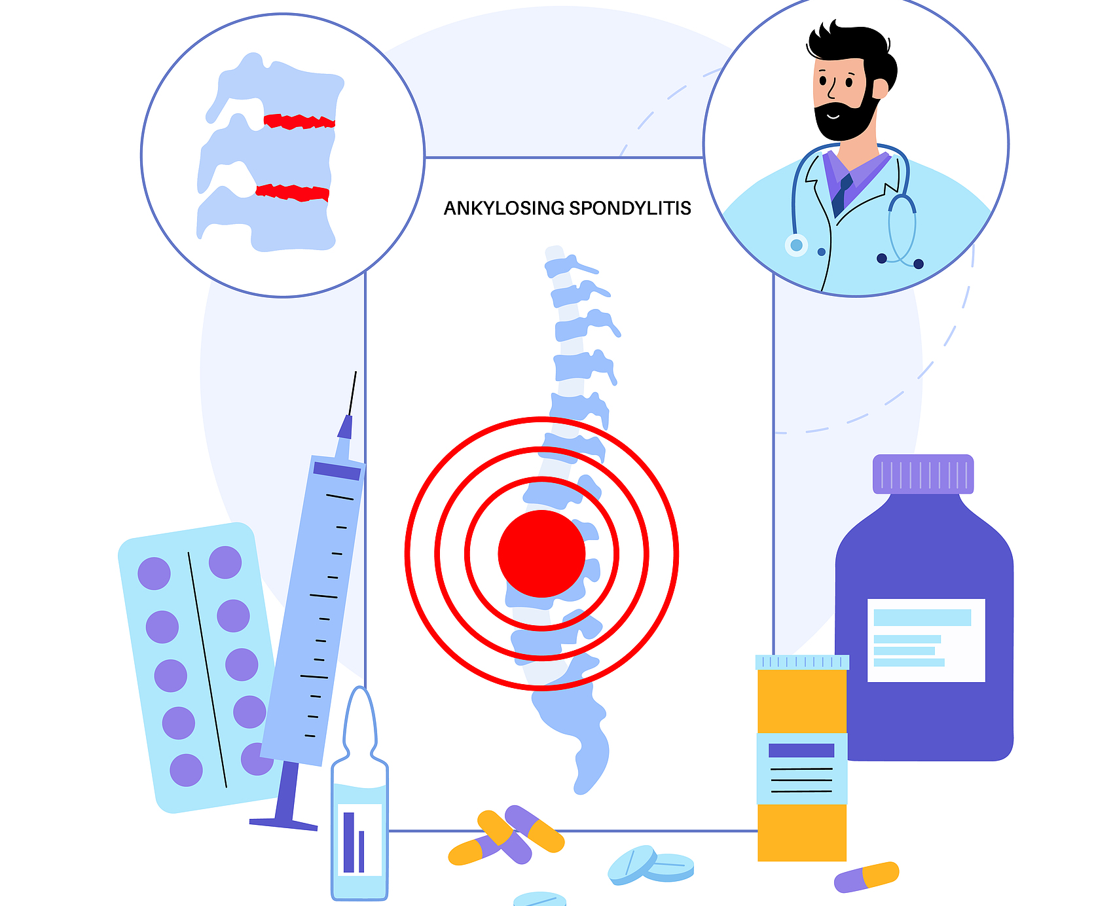
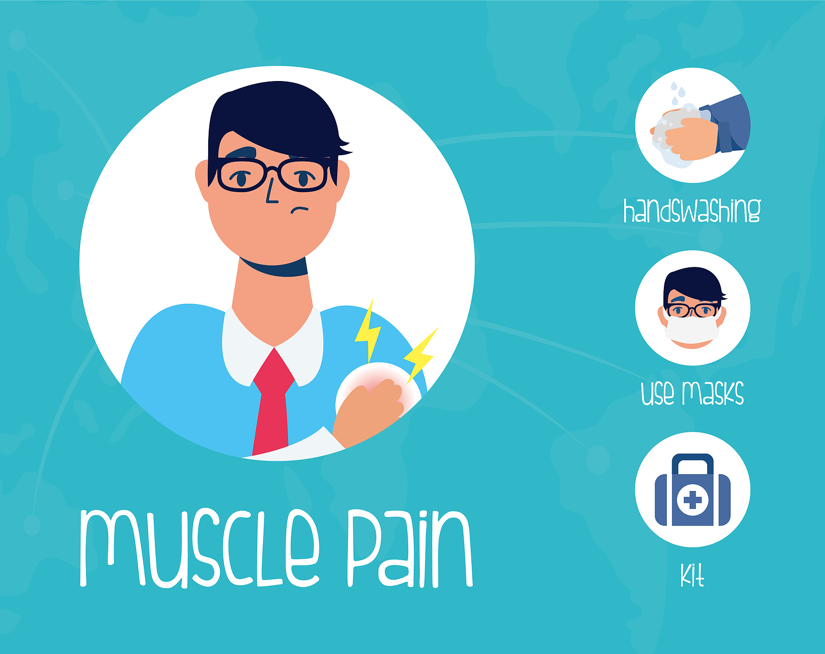
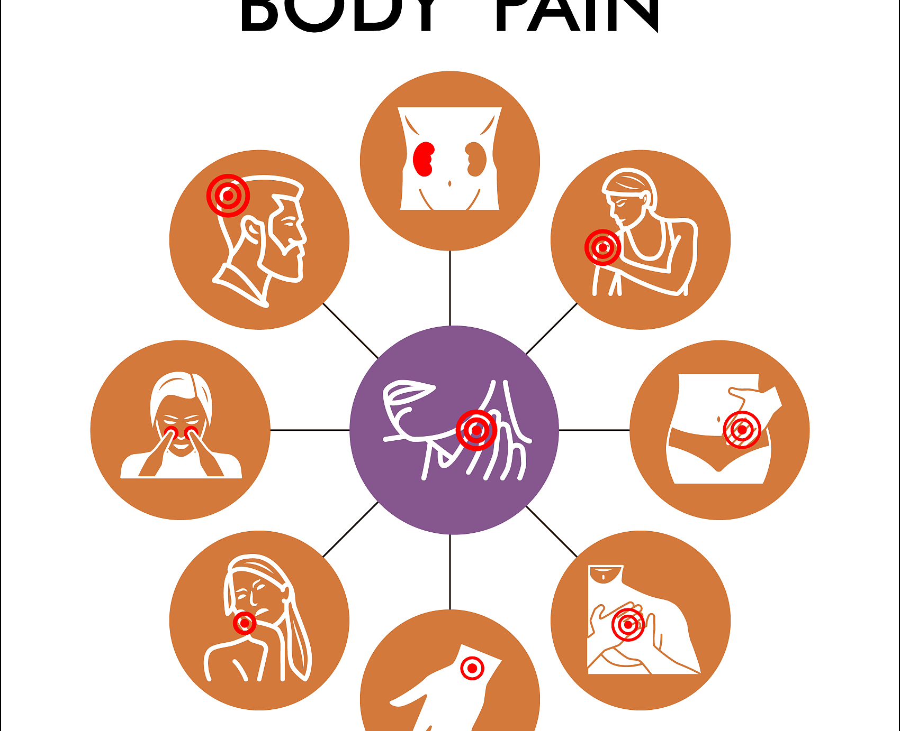
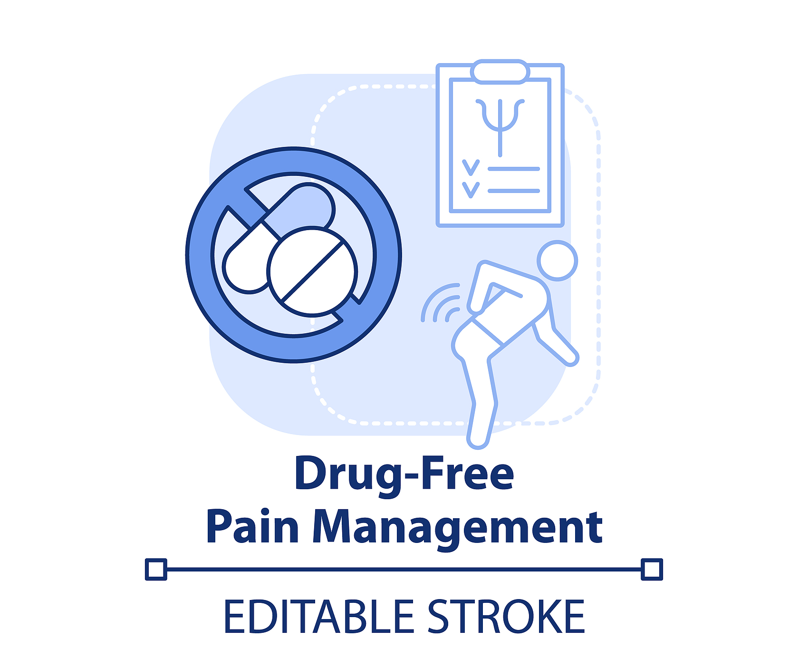
化学刺激
炎症反应
神经递质失衡
化学物质如组胺和前列腺素在炎症过程中释放，导致疼痛。
神经递质如谷氨酸和P物质失衡可引起神经性疼痛。
组织损伤
药物副作用
受损组织释放的化学物质如钾离子和氢离子可刺激痛觉感受器。
某些药物如化疗药物可引起周围神经病变，导致化学性疼痛。

Slide 6
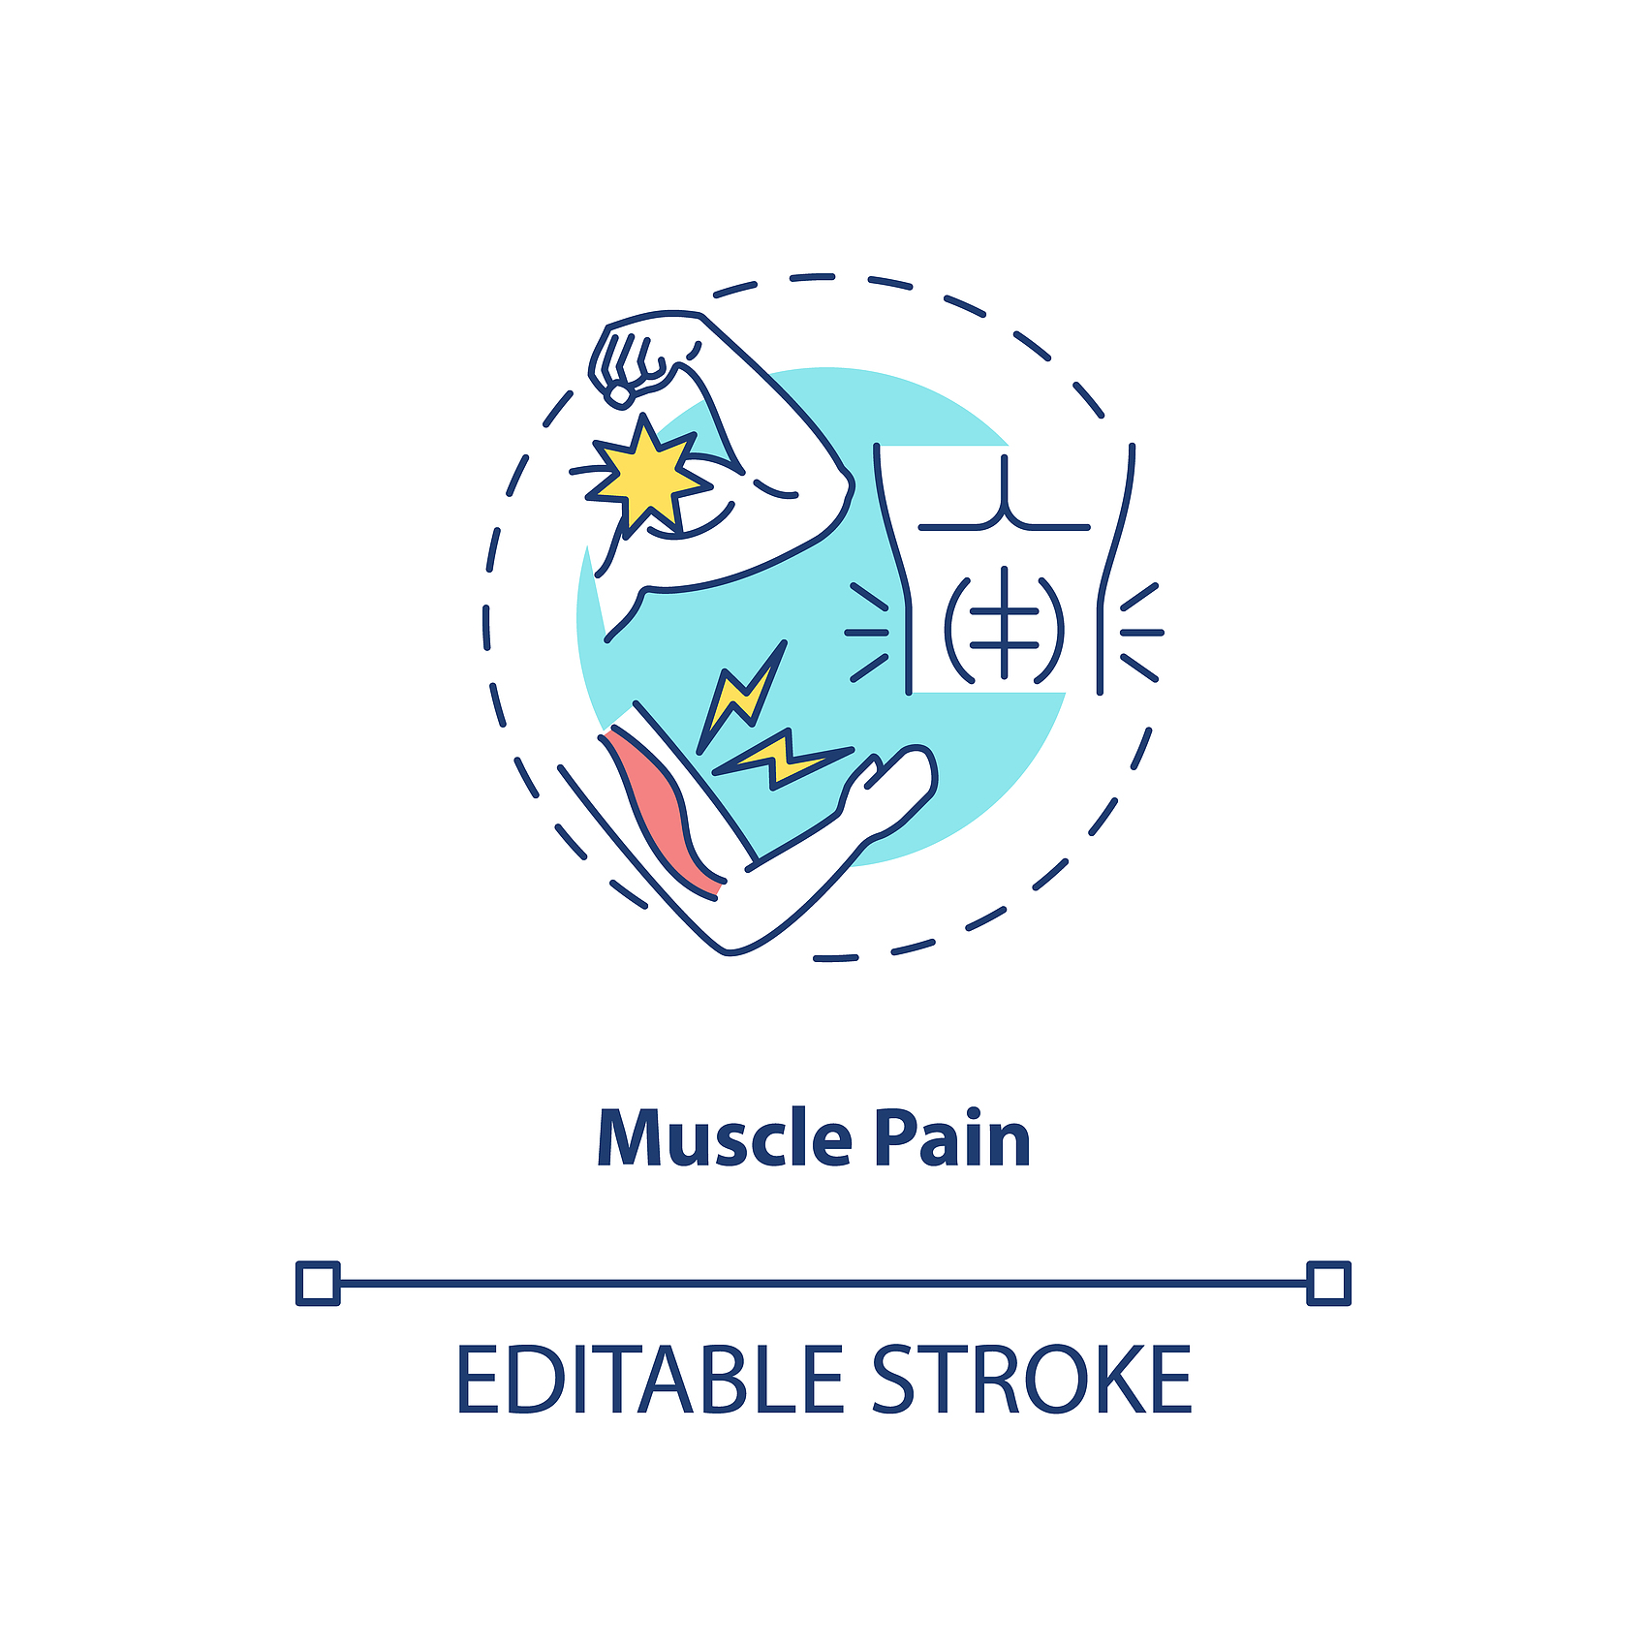
物理损伤
01
02
03
肌肉拉伤
骨折
关节扭伤
运动过度或不当动作导致肌肉纤维撕裂，常见于运动员和健身爱好者。
跌倒、撞击或重物压伤等外力作用下，骨骼发生断裂，需医疗干预。
关节受到异常应力导致韧带损伤，常见于踝关节和膝关节扭伤。

Slide 7
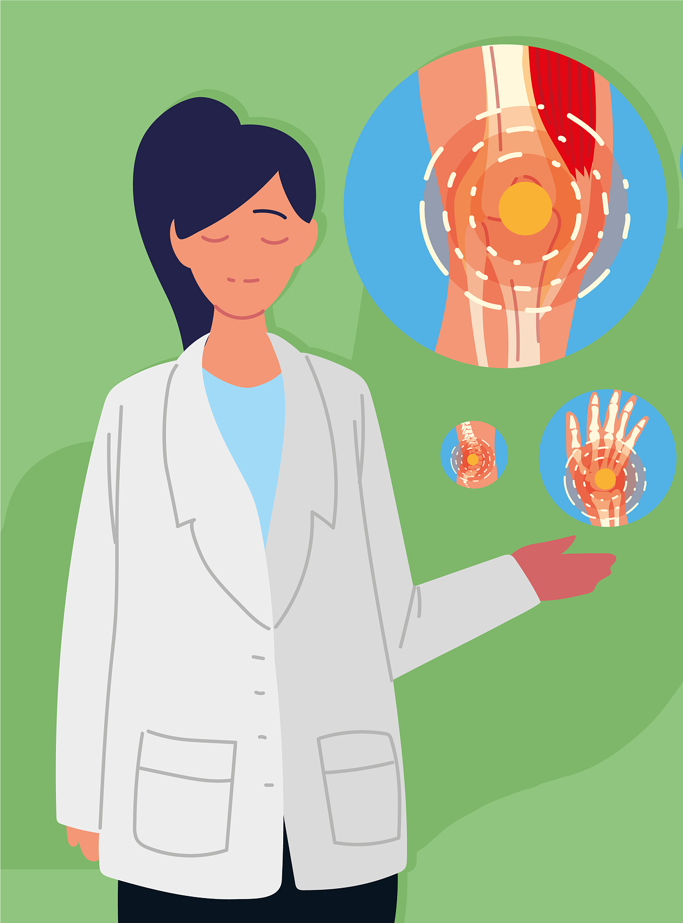
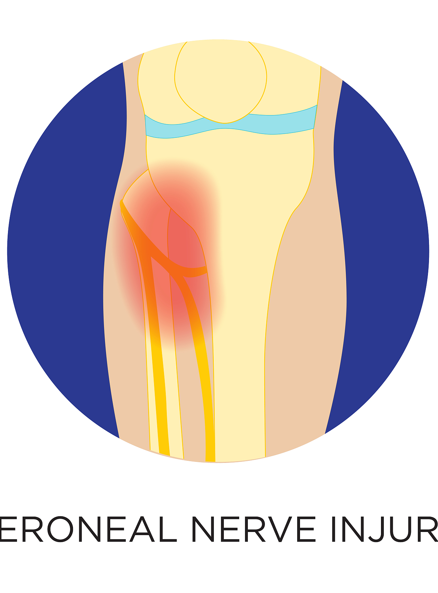
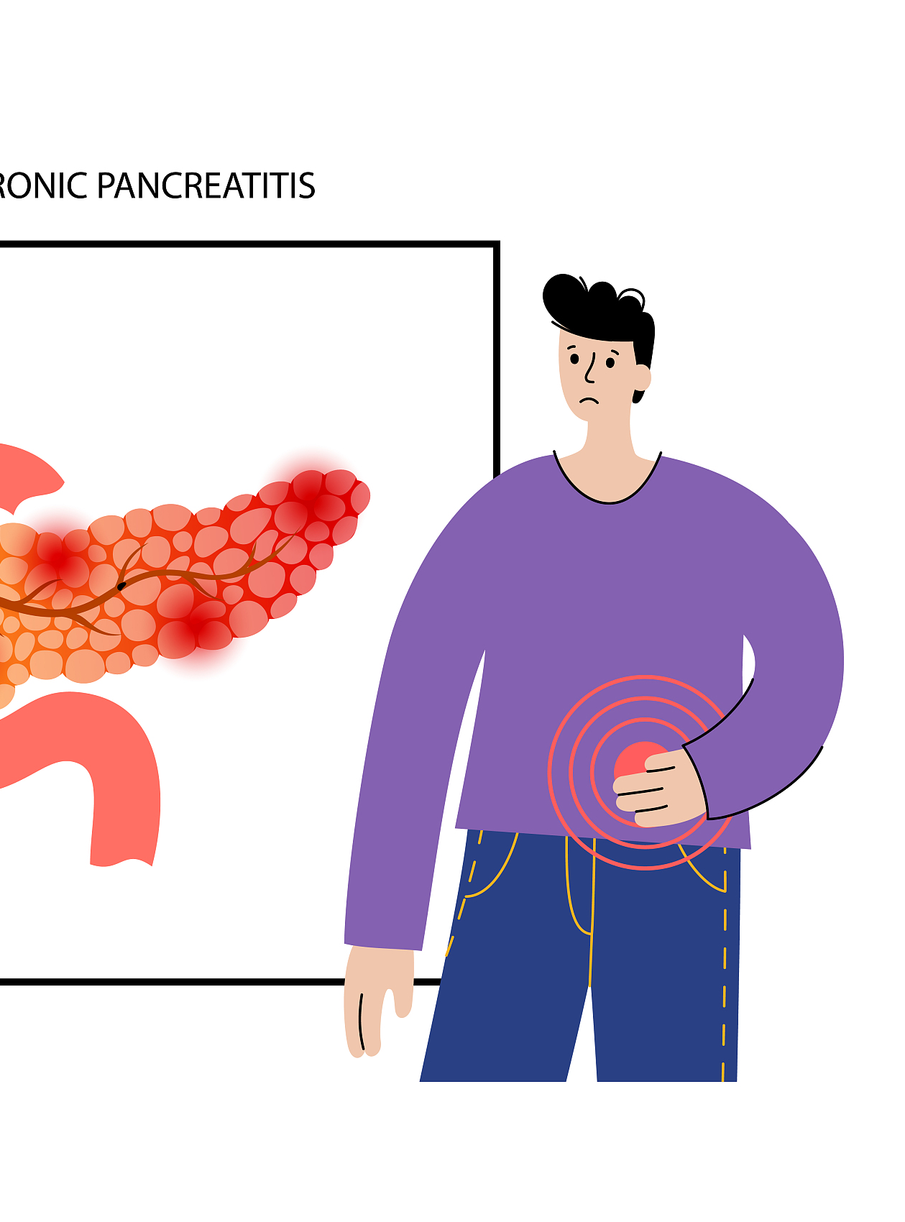
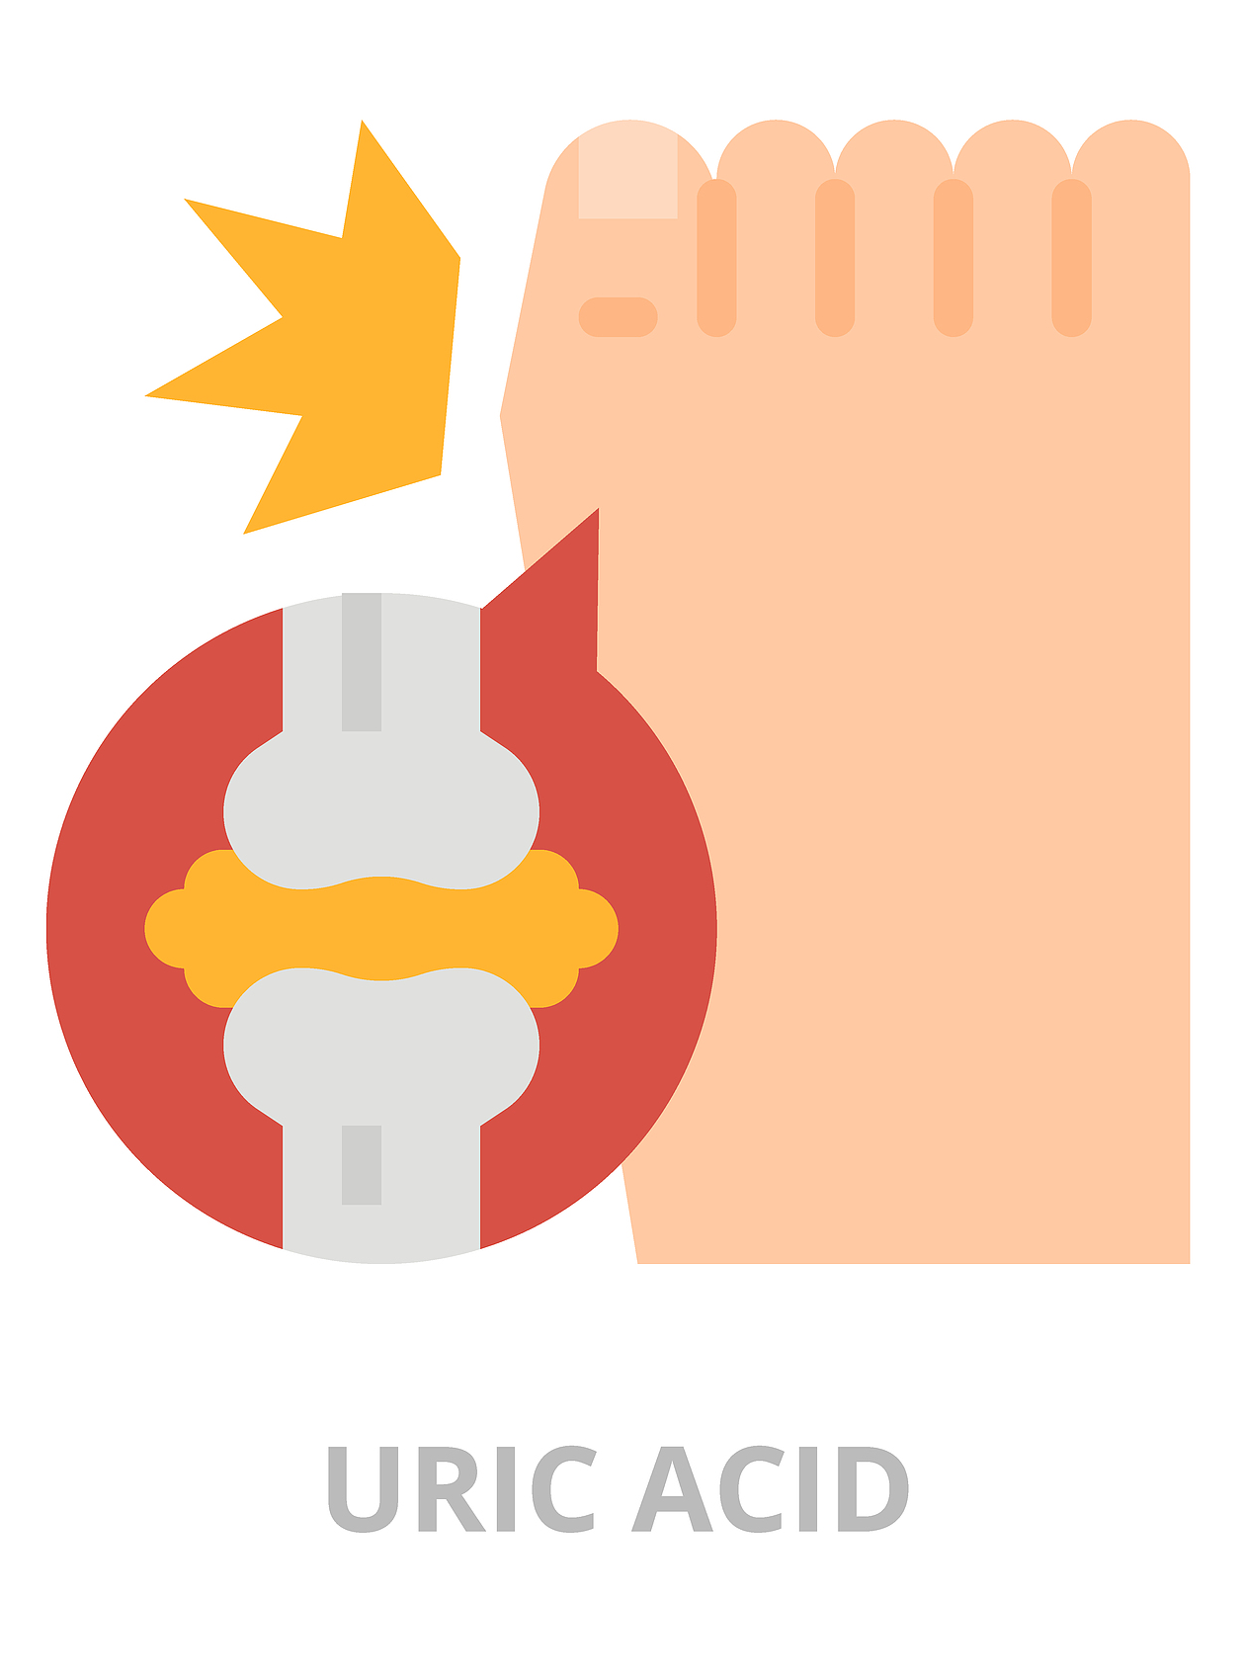
病理改变
炎症反应
神经损伤
炎症是导致疼痛的常见病理改变，如关节炎引起的关节肿胀和疼痛。
神经受损可导致疼痛信号异常，例如坐骨神经痛引起的下肢放射性疼痛。
肿瘤生长
代谢异常
肿瘤压迫或侵蚀周围组织，可引起持续性或间歇性疼痛，如胰腺癌的腹痛。
某些代谢疾病如痛风，由于尿酸结晶沉积在关节，可引起剧烈疼痛。

Slide 8
心理因素
压力与焦虑
情绪波动
心理创伤
长期的心理压力和焦虑可导致肌肉紧张，进而引发或加剧疼痛症状。
情绪的剧烈波动，如悲伤或愤怒，有时会触发身体的疼痛反应，影响疼痛感知。
经历心理创伤，如事故或暴力事件，可能导致慢性疼痛，即使身体伤害已愈合。

Slide 9
其他因素
心理压力
长期的心理压力和情绪波动可导致肌肉紧张，进而引发或加剧疼痛。
生活习惯
不健康的生活习惯，如久坐、缺乏运动，可导致身体某些部位承受过度压力，引起疼痛。

Slide 10
疼痛的表现
02

Slide 11
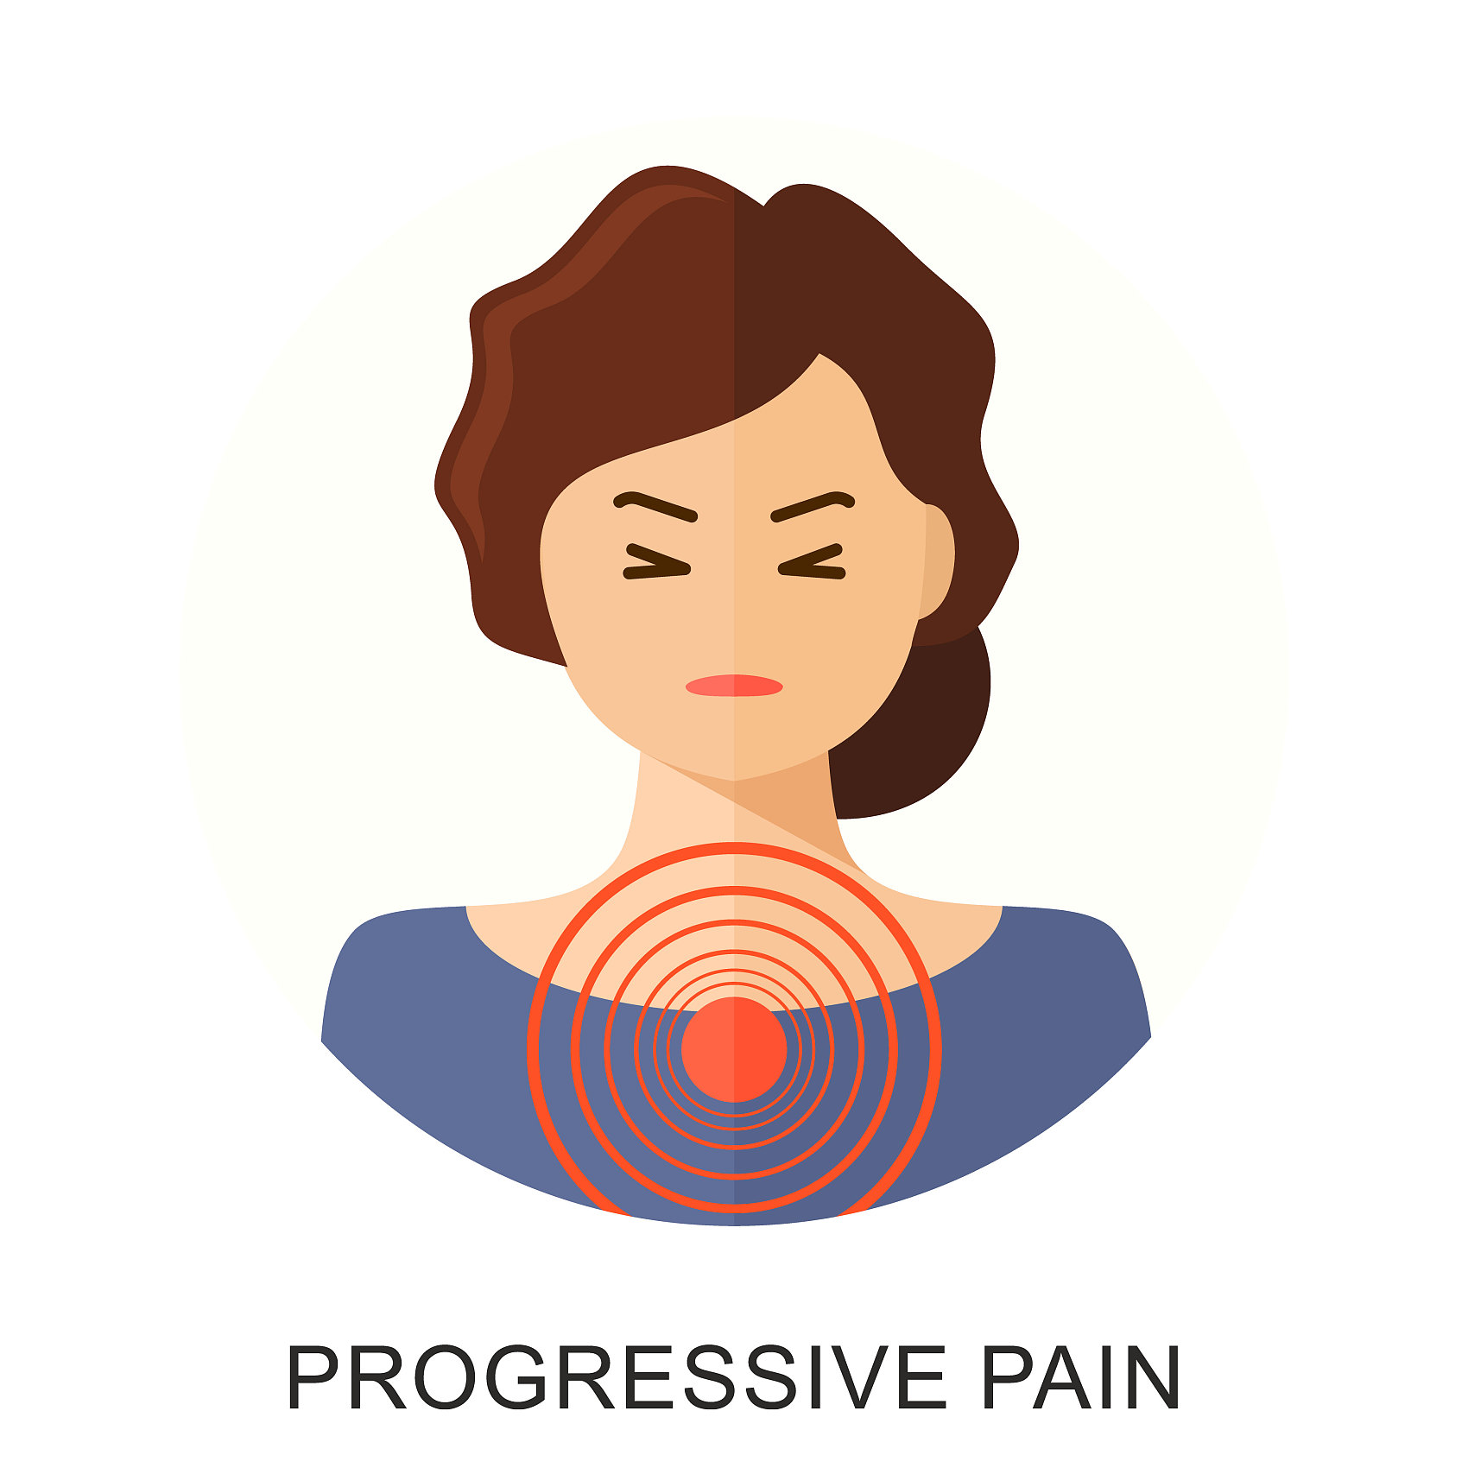
生理方面的表现
心率变化
血压升高
疼痛可导致交感神经系统激活，引起心率加快或不规则。
强烈的疼痛感会刺激身体释放应激激素，导致血压上升。
肌肉紧张
呼吸频率改变
疼痛时，身体会本能地使相关肌肉群紧张，以保护受伤部位。
疼痛可引起呼吸模式的改变，表现为呼吸急促或浅呼吸。

Slide 12
心理方面的表现
情绪波动
疼痛患者可能会出现情绪不稳定，如焦虑、抑郁或易怒，影响日常生活和人际关系。
睡眠障碍
持续的疼痛会导致患者难以入睡或睡眠质量下降，进而影响心理健康和生活质量。
认知功能受损
长期疼痛可能会影响注意力、记忆力和决策能力，导致认知功能下降。

Slide 13
行为方面的表现
面部表情变化
活动受限
疼痛患者常通过皱眉、紧闭双眼等面部表情来表达痛苦。
疼痛导致的活动受限，如行走困难、避免使用患肢等，是行为表现之一。

Slide 14
疼痛照护措施
03

Slide 15
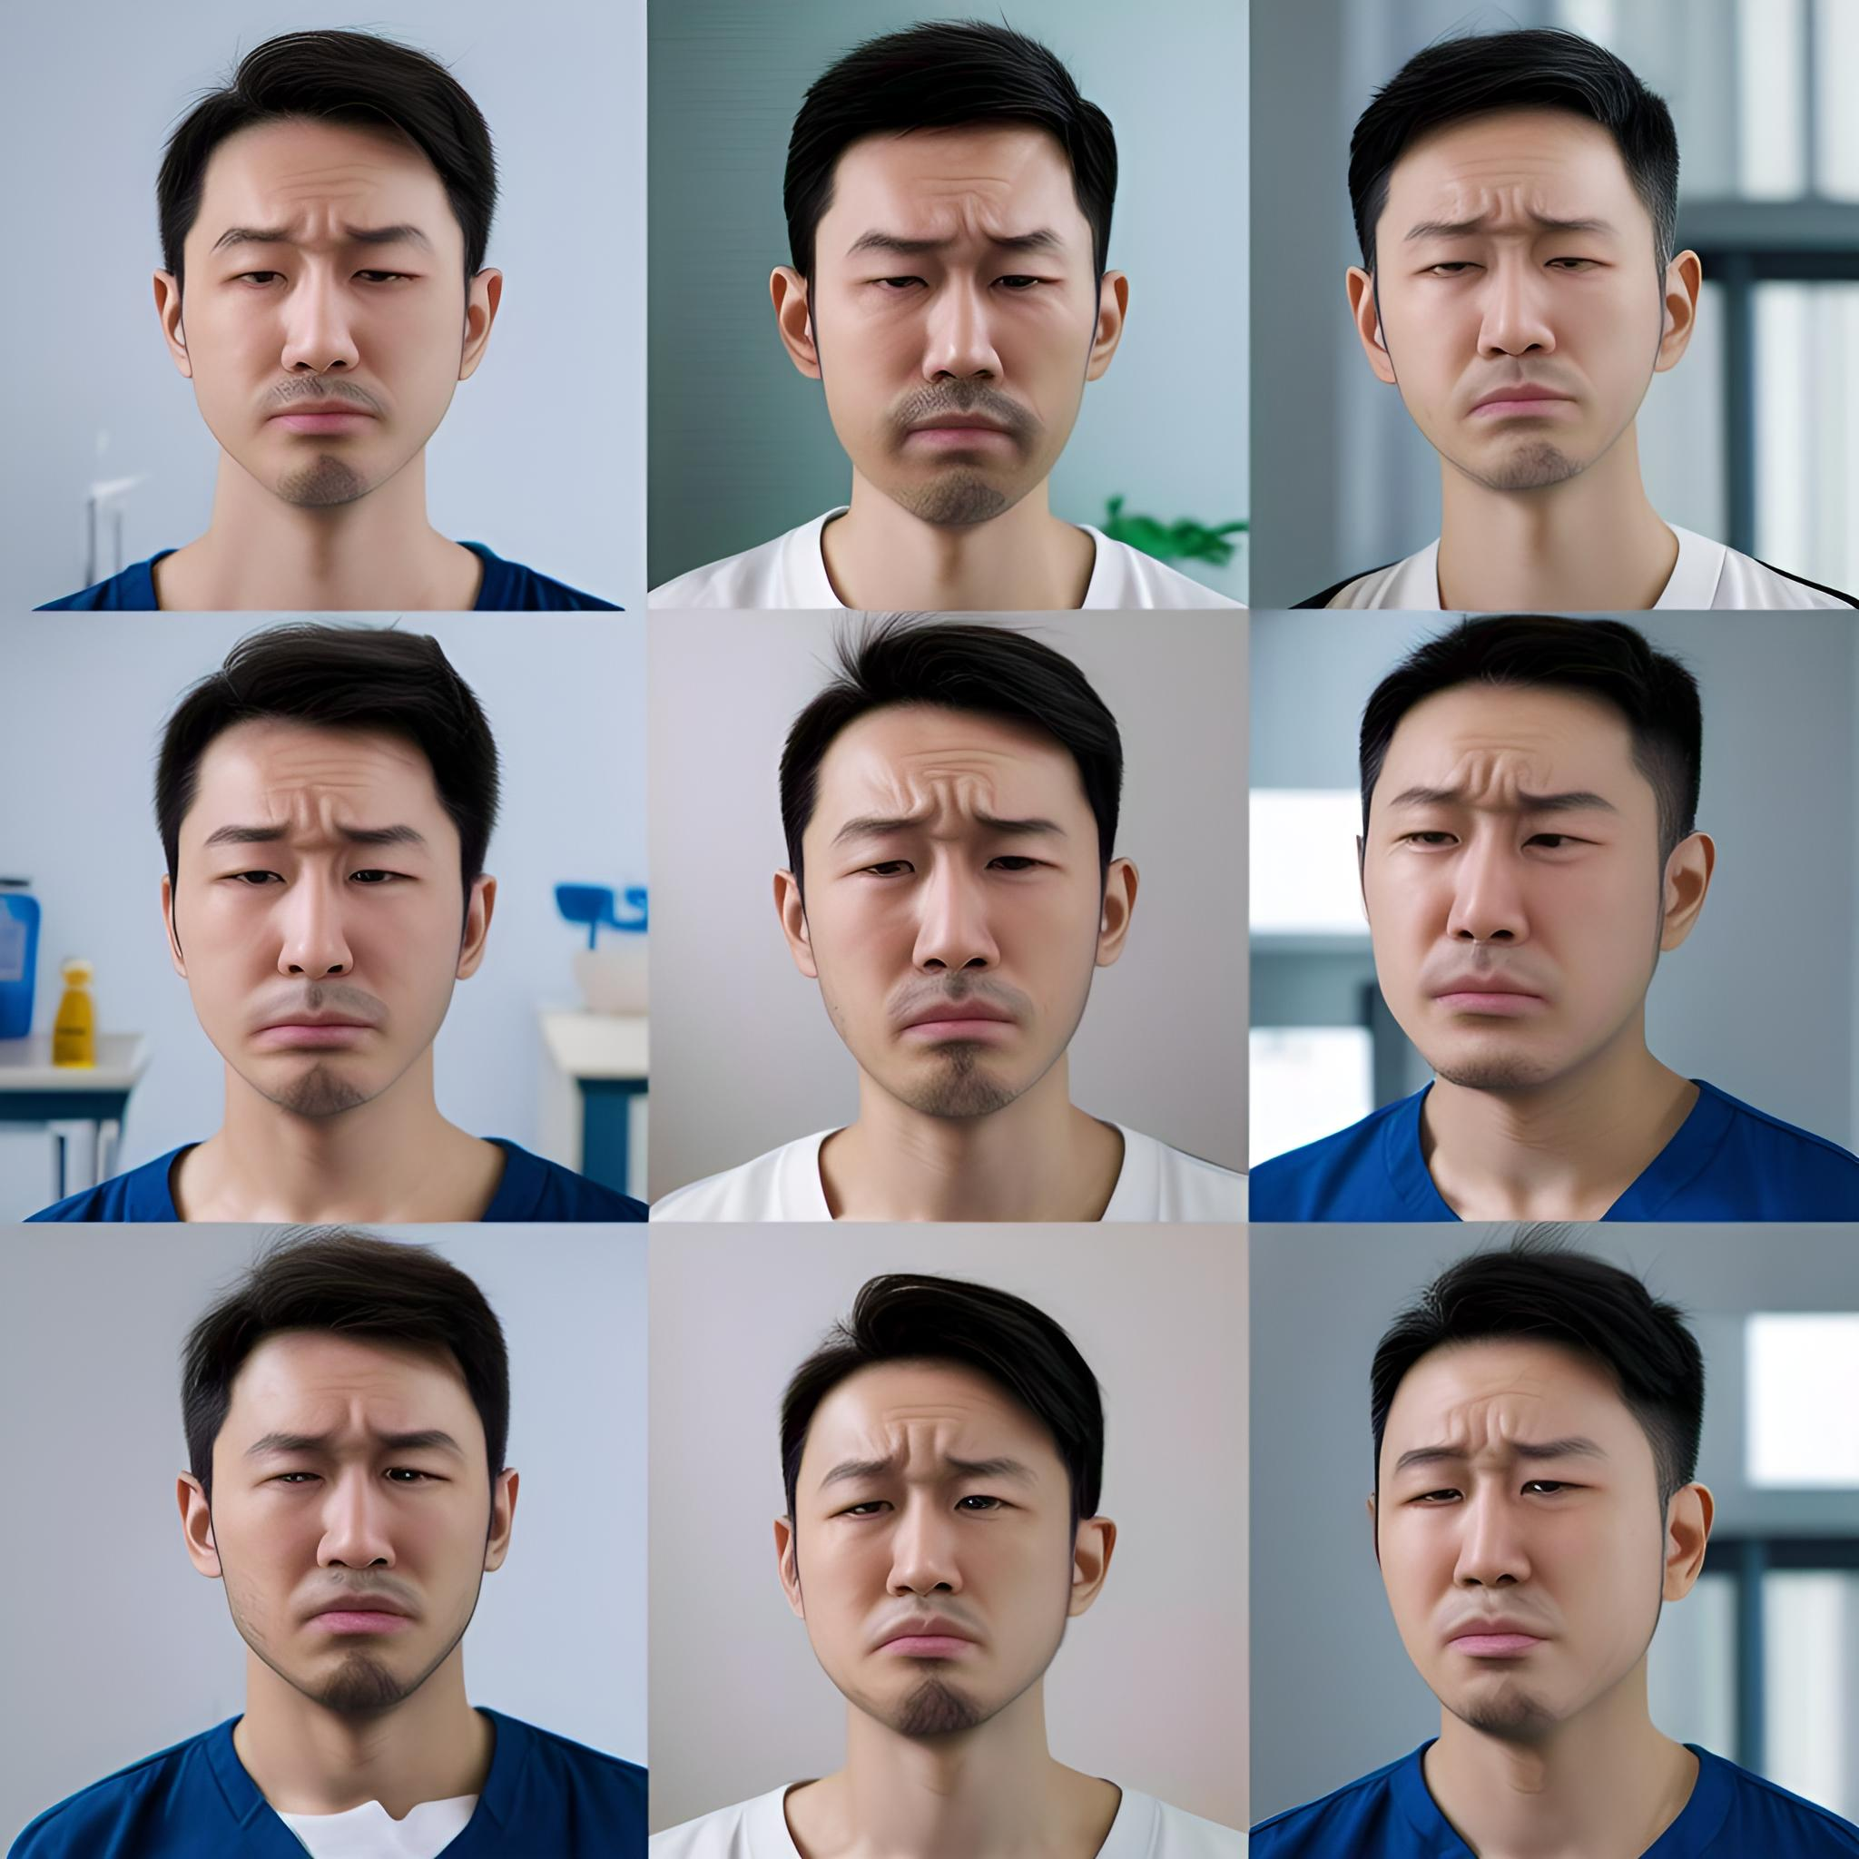
疼痛评估
视觉模拟评分法（VAS）
数字评分法（NRS）
使用10厘米长的线段，两端分别代表无痛和极度痛，让患者标出自己的疼痛程度。
让患者用0到10的数字来描述疼痛强度，0为无痛，10为最痛，便于量化评估。
面部表情疼痛量表（FPS-R）
行为疼痛评估工具
通过患者选择与疼痛相符的面部表情图片来评估疼痛程度，适用于语言沟通障碍者。
观察患者的行为反应，如呻吟、面部扭曲等非语言信号，来评估疼痛的严重程度。

Slide 16
疼痛管理
药物治疗
物理治疗
心理支持
使用止痛药如非甾体抗炎药(NSAIDs)和阿片类药物来控制疼痛，减轻患者不适。
通过热敷、冷敷、电刺激或按摩等物理方法缓解疼痛，改善患者生活质量。
提供心理咨询和放松训练，帮助患者应对疼痛带来的情绪压力，增强应对能力。

Slide 17
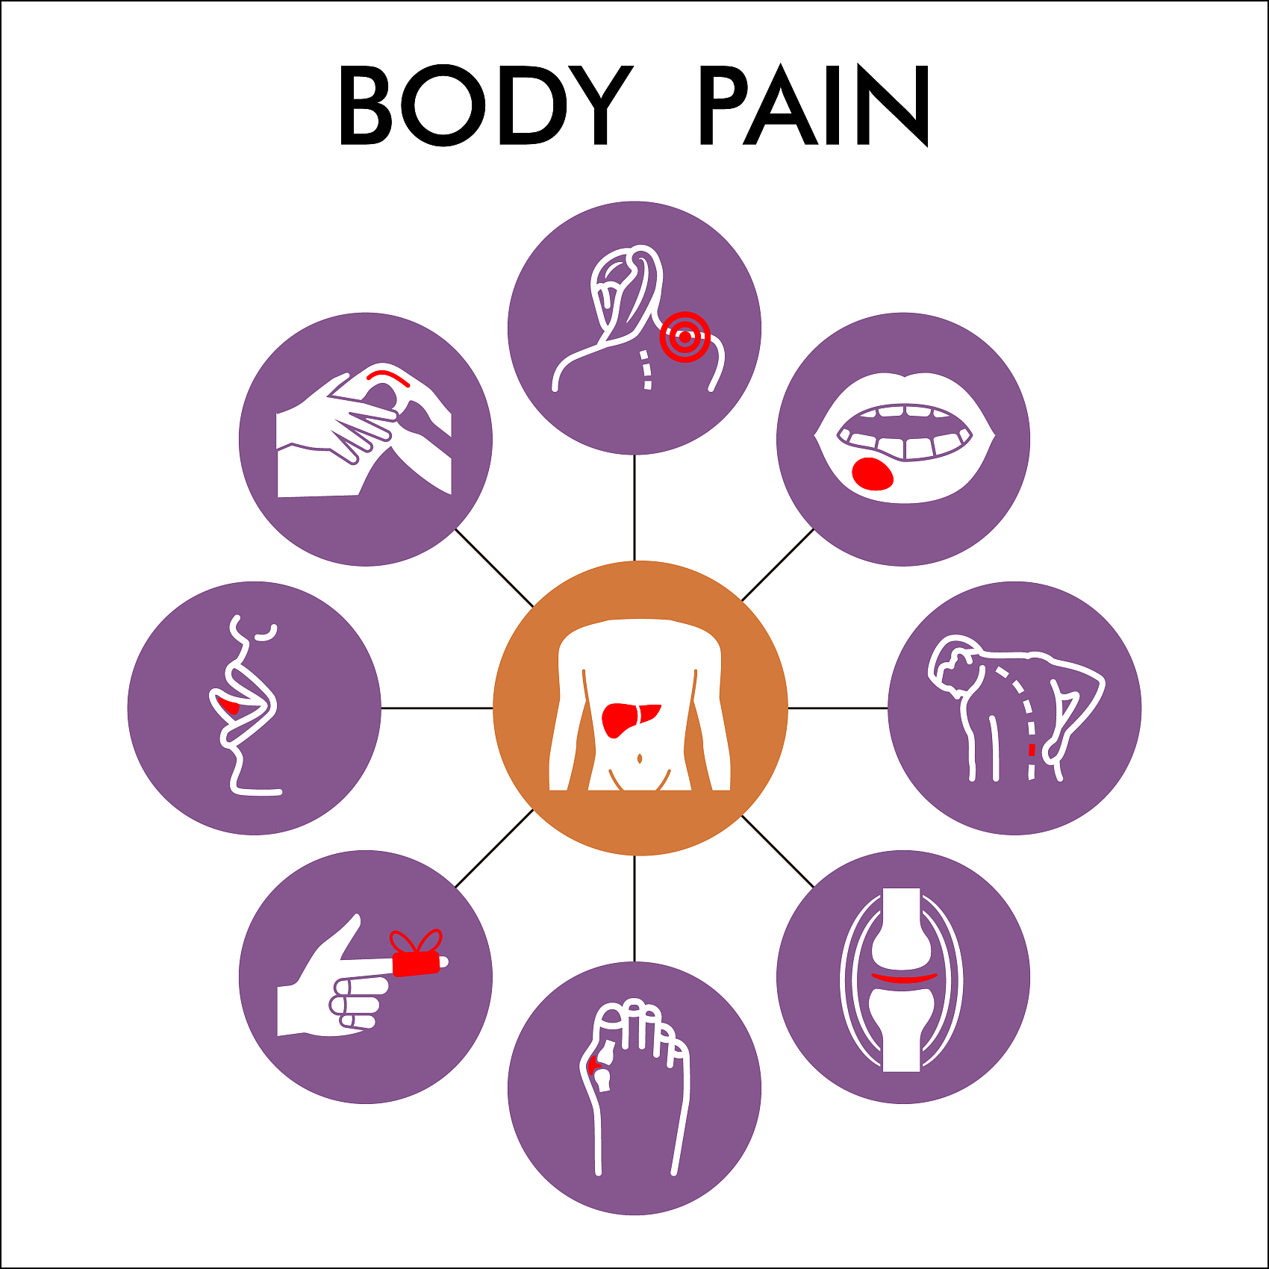
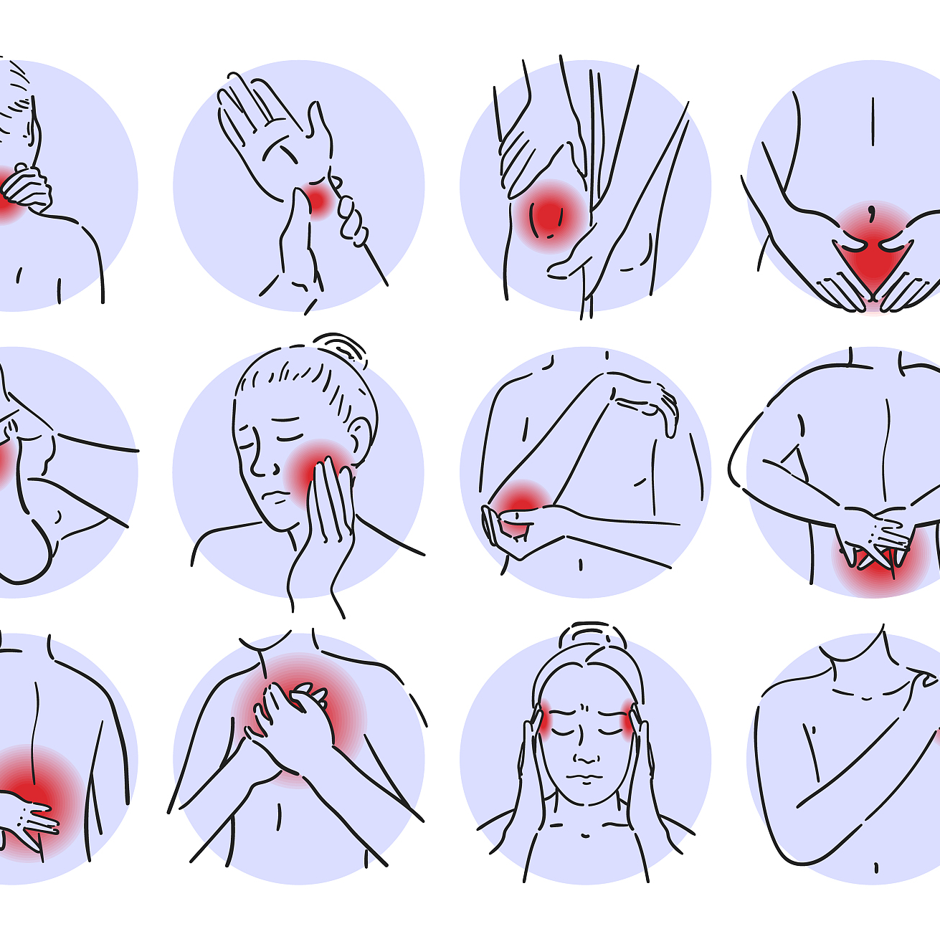
疼痛治疗
药物治疗
使用非甾体抗炎药、阿片类药物等，缓解患者疼痛，改善生活质量。
物理治疗
通过热疗、冷疗、电疗等物理方法，减轻疼痛，促进局部血液循环。

Slide 18
谢谢
THE END

